Slide 1
Medisign CG21 어플 검수
(개발기간 25년 8월 12일~ 26년 4월 8일)

Slide 2
1. App 동작관련
1-1. 사운드 알람 미동작 문제
Very Low, Low, High, Rapid Change, Signal Loss 알람 발생 시 사운드 알람이 동작하지 않습니다.
Method 설정 값이 저장 후에도 반영되지 않는 것으로 추정.
1-2. Signal Loss 알람 주기 미반영 문제
Signal Loss Repeat 설정에서 1min, 5min 등으로 알람 주기를 변경 후 저장해도, 알람이 최초 1회만 발생하고 이후에는 반복되지 않습니다.
알람 주기 설정 값이 정상적으로 적용되지 않는 것으로 추정.
1-3. Quiet hours 시간 저장 후 앱 동작 간 문제
Signal Loss Quiet Hours 시간을 설정 후, 해당 시간이 되었을 때 센서 신호가 끊기면 앱이 종료되며, 다시 실행 시 로그인 화면으로 이동.
Quiet Hours를 설정하여도 App이 종료되는 현상이 발생되어서는 안됨
1-4. Lock screen banner 표시 형식 수정 요청
초기 제안된 형태: 혈당 변화 화살표 + 최신 혈당 값 동시 표시
현재 구현 상태: “Last Reading” 알림 형식으로만 표시됨.
요청사항: 이전 제안된 형식(혈당 값 + 변화 방향 화살표)으로 수정 필요.

Slide 3
1. App 동작관련
1-5. 언어 변경 기능 동작 확인
현재 Language 설정은 영어로 고정되어 있으며 변경이 불가능.
우선적으로 한국어 선택 기능을 추가하여 언어 변경 기능이 정상 동작하는지 확인이 필요.
1-6. 사용기간이 지난 후(15일) App에서 자체적으로 센서와의 연결을 해제하는 기능 추가
15일이 지나면 App의 화면에서 [사용기간이 만료되었습니다, 새로운 센서를 연결하세요]와 같은 안내와 센서 제거 방법을 보여주며, 신규 센서를 연결하는 화면으로 이동하는 버튼을 표시.
신규 센서를 연결하는 화면에서는 이전 [SC_01_01 Scan & Connect]의 동작과 동일하게
센서 부착 가이드 → Scan QR Code 버튼 → QR Sensor Scan, Save & Sync → BT 연결 화면 → Warm-Up(30분) → 메인 화면의 순서 로 동작합니다.

Slide 4
1. App 동작관련
1-7. 센서 연결 관련
문제 사항 1
App을 처음 다운로드 받은 후 기본 값인 empecs로 로그인을 진행, QR 스캔을 진행한 후 센서 측정값을 받는 테스트를 진행
(4월 3일 시리얼 번호 C21ZS00103)
테스트를 진행 한 후 empecs에서 로그아웃을 진행 한 후 맥 주소는 동일, 시리얼 번호만 변경 된 QR 코드를 생성하고 스캔을 한 뒤 센서 연결 (4월 7일 시리얼 번호 C21ZS00105)
게스트 모드에서 4월 7일에 시리얼 번호를 바꾼 QR을 (맥 주소는 동일) 스캔을 하였지만 Start Time에는 4월 3일에 시작한 것으로 표시
남은 사용일자도 4월 3일에 시작되어 10일이 남은 것으로 표시
문제 사항 2
인터넷을 끊은 후 CREATE ACCOUNT를 진행, 신규 이메일로 가입 후 로그인을 진행
로그인 후 메인 화면 진입 시 4월 7일에 측정한 측정 값이 표시되어 있음 (Last Update 04/07 11:35 표시), Start Time, 남은 사용일자 모두 이전 스캔 기록을 표시
문제 사항 3
SC_01_01 Scan & Connect 상에서 Disconnect를 한 후에도 반복적으로 센서 연결 시도, Disconnect를 하였는데도 반복적으로 센서 연결
→ 기존 센서와 Disconnect가 되지 않은 상황 발생

Slide 5
2. 앱 로그인 관련
2-1. 로그인 및 데이터 저장
 | 방법 | 결과
로그인(Sign In) | 1.생성된 Account에 따라 로그인 시도 (ID는 이메일 사용) | Sign In 에서 Remember Me 기능 동작 하지 않음 (기본값 empecs, pw: admin 값만 표시됨)
 | 2.네트워크 끄고, 이메일 로그인 접속 | 성공여부? → 성공
 | 3.네트워크 끄고, 로컬모드에서 QR센서 연결 및 측정 | 성공여부? → 성공
자동업로드 | 4.네트워크 연결하여 로컬 데이터 서버전송여부 eqsn (기기식별번호)와 sensorStartAt(센서 시작 시간) 필수 | 성공여부?
GUSET LOGIN | 서버로그인 없이 마지막 사용자 정보로 로그인 되는지 확인 | 마지막 사용자 기록에 업데이트?
 | 게스트 로그는 로컬에만 데이터를 저장하는 모드로 시작
 | IngestQueueService는 게스트 또는 빈 토큰일 때 특정 테스트 계정으로 자동 로그인 방법 삭제 검토필요 | 기능 삭제 협의
로그 아웃 | 로그 아웃을 하면 센서연결 끊고 기기 정보 삭제되고 다시 로그인 하면 자동으로 센서가 붙는지 여부 확인 | 로그 아웃 후 재 로그인 시 센서 자동 연결 불가
앱 삭제 후 재설치 | 데이터기록이 있는 앱을 지우고 재설치 후 로그인 할 경우 | 프로필 정보 및 이전 혈당기록 호출되는지 여부?

Slide 6
2. 앱 로그인 관련
2-1. 로그인 및 데이터 저장
인터넷이 연결되지 않은 상황에서 회원가입을 진행 한 후 테스트를 진행, 측정까지 완료 한 후 로그아웃을 하고 재 로그인을 하였을 때 정상적으로 로그인이 진행됨 → 로그 아웃 후, App 삭제 후에도 정상적으로 로그인 진행.
문제 사항 1
인터넷이 연결되지 않은 상황에서 회원가입을 하지 않고 다른 이메일과 이메일 규격에 맞지 않는 정보를 입력하여도 정상적으로 로그인 진행.
→ 인터넷이 연결되었을 때는 이메일 가입이 되어있지 않거나 규격에 맞지 않는 정보를 입력하면 로그인 실패 표시
인터넷을 연결하지 않고 회원가입을 하지 않은 아무 텍스트만 입력하여도 로그인이 진행되는 상황.

Slide 7
2. 앱 로그인 관련
2-2. 센서 측정 종료
 | 방법 | 결과
센서15일 만료 | 15일 만료 후 앱에서 “센서종료“ 안내문 확인 여부 - 사용자가 앱에서 연결 해제 또는 앱에서 강제 종료 여부 - 센서에서 15일 후 연결해제 시도 - BLE 끊김 시 자동 알림이나 자동 재 연결 시도 되지 않기
사용 중 종료 | 측정 중 센서에서 강제로 종료 할 경우 앱 반응 시그널로스 알림 있는지 자동 재 연결 시도하는지 센서에서 종료 할 경우 앱에서 강제 disconnect기능과 동일

Slide 8
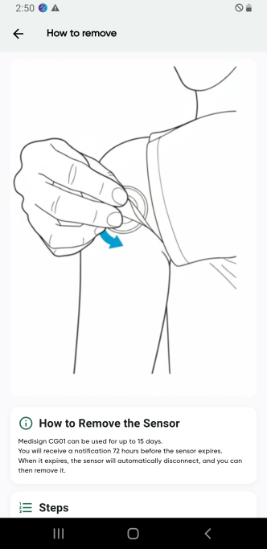
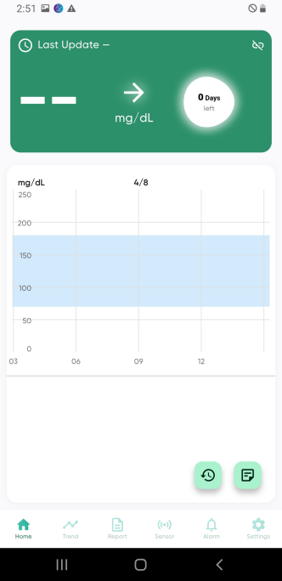


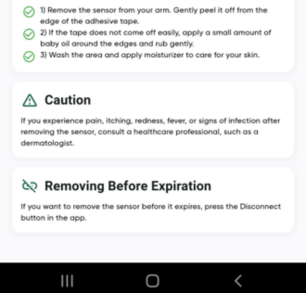

2. 앱 로그인 관련
2-3. 센서 측정 종료 방법
15일 이후 센서 종료 화면 구성
15일이 지난 후 센서와의 연결을 해제
좌측의 이미지와 같이 [How to remove]의 센서 제거 가이드를 표시
센서 가이드를 스크롤 하여 내리면 [OK] 버튼이 위치
[OK] 버튼을 터치하게 되면 우측의 이미지와 같이 메인 화면으로 이동
OK

